Slide 1


ESCUELA SUPERIOR POLITECNICA DEL LITORAL
Instituto de Ciencias Matemáticas
Ingeniería en Auditoría y Contaduría Pública Autorizada
“Diseño de un Sistema de Gestión por Procesos para una empresa dedicada a brindar servicios médicos ubicada en la ciudad de Guayaquil”
Presentado por:
Ana Baque Ochoa
Jefferson León Herrera

Slide 2
CONOCIMIENTO DE LA ORGANIZACIÓN
El dispensario médico tiene diez años ofreciendo sus servicios en la zona norte de la ciudad de Guayaquil.
Pertenece a una fundación la cual fue constituida como una persona jurídica de derecho privado, conformada por siete socios fundadores.
Servicios que ofrece
Ofrece los servicios de ecografía, espirometría, optometría, vacunas, laboratorio, terapias y tiene dentro del mismo dispensario una farmacia.
Cuenta con 44 profesionales de la salud y brinda 22 especialidades de la rama médica.
En promedio diario atiende entre 350 a 400 pacientes
Atienden de lunes a viernes de 07H30 a 20H00 (en horario corrido), sábados y domingos de 07H30 a 14H00

Slide 3
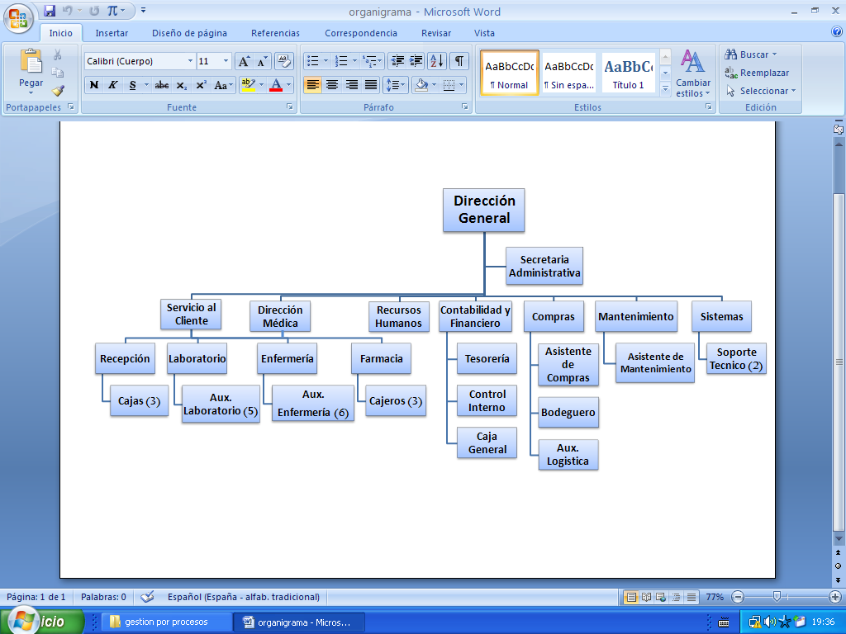
Estructura Organizacional

Slide 4
  DESCRIPCIÓN DEL PROBLEMA
Los procesos del dispensario no se encuentran documentados
No existe un manual de procesos que indique a las personas encargadas de cada área los lineamientos a seguir para cada una de las actividades y el tiempo requerido para cada proceso.
No existen indicadores que evalúen la eficiencia de los procesos.
Ante dicha problemática, hemos considerado la necesidad de diseñar un sistema de gestión, el cual permita con su implementación evaluar y direccionar los diferentes procesos.

Slide 5
OBJETIVOS DEL PROYECTO
Objetivo general
Diseñar un sistema de gestión por procesos para el dispensario médico que permita con su implementación mejorar la realización de las actividades y la optimización del tiempo, de esta manera lograr mayor eficiencia y se trabaje con direccionamiento al logro de los objetivos y la satisfacción de los clientes.
Objetivos específicos
Analizar la situación actual del dispensario.
Conocer el direccionamiento estratégico actual de la organización.
Realizar el levantamiento de información de los procesos actuales.

Slide 6
Objetivos específicos
Diseñar el mapa de procesos de la organización, identificando los procesos principales y los procesos de apoyo.
Diseñar la matriz de priorización que identifique los procesos críticos.
Hacer un análisis de valor agregado a cada uno de los procesos y mejorarlos.
Determinar indicadores de gestión que evalúen la eficiencia de los procesos.
Realizar un Manual de Procesos, en el que se encuentren documentados todos los procesos y su forma de evaluación.

Slide 7
HIPÓTESIS DEL PROYECTO
Hipótesis central
El modelo de gestión por proceso que se propone permitirá que el dispensario médico mejore sus operaciones, lo que llevara a su crecimiento continuo y a la satisfacción de sus clientes.
Hipótesis secundarias
La estructuración de un direccionamiento estratégico para el dispensario médico, hace que este trabaje para lograr los fines y objetivos de la organización.
El Mapa de Procesos define los procesos de la organización, identificando los procesos principales y los procesos de apoyo.
La definición y estructuración de los procesos ayuda al cumplimiento de los objetivos de la organización.

Slide 8
Hipótesis secundarias
El establecer los procesos de manera documentada, permite que estos sirvan de guía para que las operaciones se realicen de forma organizada.
La utilización de indicadores de gestión, ayuda a evaluar el cumplimiento de los procesos y consecuentemente mejorar aquellos que no tengan los resultados esperados.
El Manual de Procesos ayuda a que las operaciones estén definidas de manera estandarizadas, delegando responsables para cada proceso y las actividades a realizar, para un funcionamiento óptimo.

Slide 9
DIRECCIONAMIENTO ESTRATEGICO
Es la concepción acerca de cómo se espera que nuestra empresa u organización sea en el futuro
La planeación estratégica va de la mano con dos tipos de direcciones.
Dirección estratégica
Dirección operacional

Slide 10
Para direccionar una organización hacia el crecimiento es necesario definir los siguientes puntos:
Misión
Visión
Objetivos
Principios y Valores

Slide 11
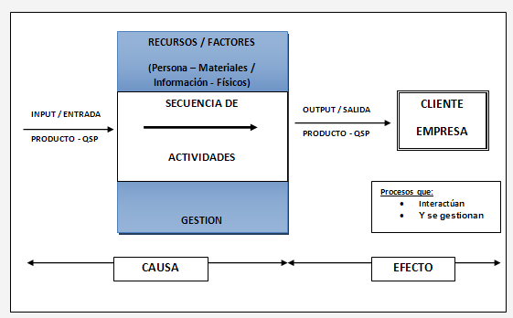
GESTIÓN POR PROCESOS
Qué es un Proceso

Slide 12
GESTIÓN POR PROCESOS
La Gestión por Procesos proporciona la estructura para que la cooperación exceda las barreras funcionales. Elimina las artificiales barreras organizativas y departamentales, fomentando el trabajo en equipo interfuncionales e integrando eficazmente a las personas.

Slide 13
LA CADENA DE VALOR
Es una herramienta para identificar fuentes de generación de valor para el cliente: Cada empresa realiza una serie de actividades para diseñar, producir, comercializar, entregar y apoyar a su producto o servicio.
Se dividen en actividades primarias y de apoyo.

Slide 14
EL MAPA DE PROCESOS
El mapa de procesos ofrece una visión general del sistema de gestión en el que representan los componentes del sistema así como sus relaciones principales.
Tipos de procesos:
Procesos Operativos
Procesos de Apoyo
Procesos de Gestión
Procesos de Dirección

Slide 15
DISEÑO Y PROPUESTA DE MEJORA MEDIANTE LA GESTION POR PROCESOS PARA EL DISPENSARIO

Slide 16
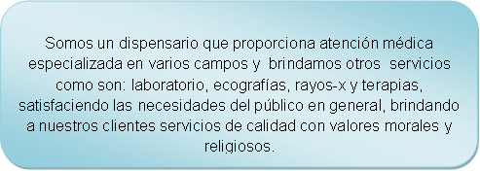
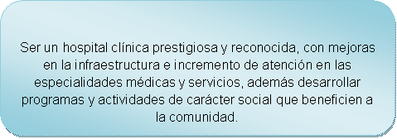
DIRECCIONAMIENTO ESTRATEGICO PROPUESTO
Misión
Visión

Slide 17
Objetivos institucionales propuestos
Proporcionar a toda la comunidad costos accesibles y buen servicio.
Incrementar la infraestructura con la creación de sala de parto y cirugía.
Lograr mayor calidad y disponibilidad de los productos farmacéuticos.
Incrementar significativamente la capacidad de gestión administrativa y de servicio al cliente, con atención en más especialidades médicas.
Ampliar el horario de atención las 24 horas del día.

Slide 18
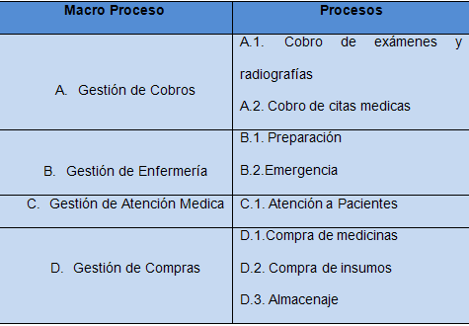
IDENTIFICACIÓN DE LOS PROCESOS
Procesos Claves

Slide 19
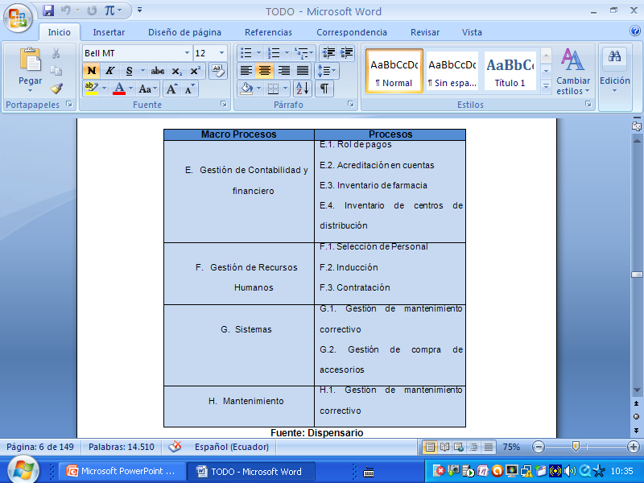
Procesos de Apoyo

Slide 20
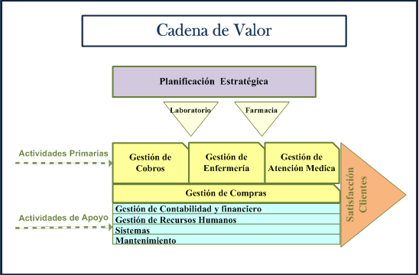
LA CADENA DE VALOR

Slide 21
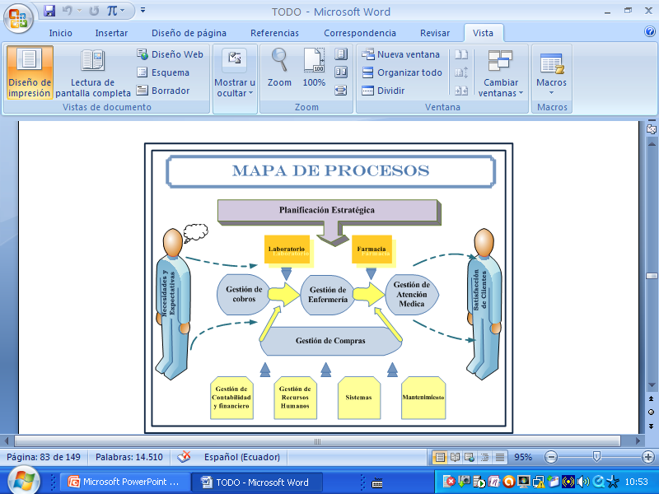
EL MAPA DE PROCESOS

Slide 22
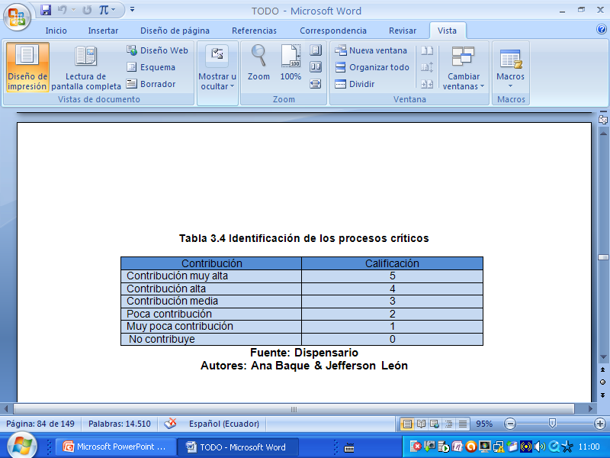
IDENTIFICACIÓN DE LOS PROCESOS CRITICOS
Calificación Asignada

Slide 23
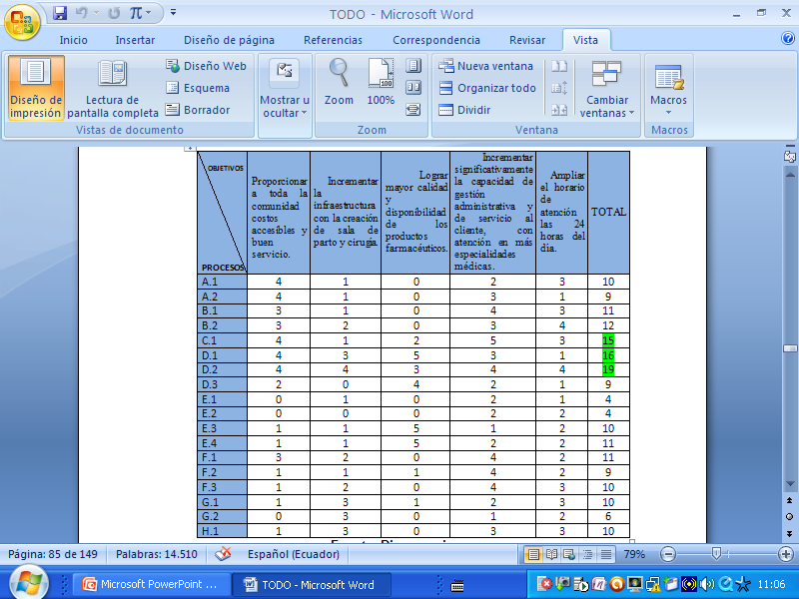
Matriz de Priorización de los Procesos

Slide 24
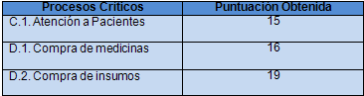
Procesos Críticos a Analizar

Slide 25
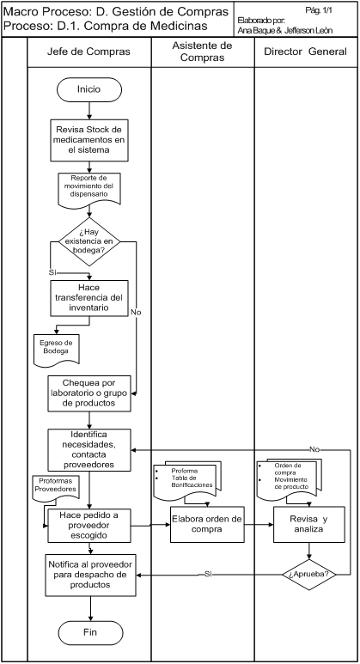
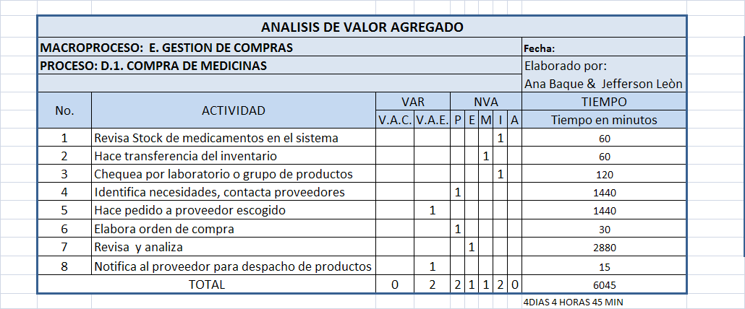
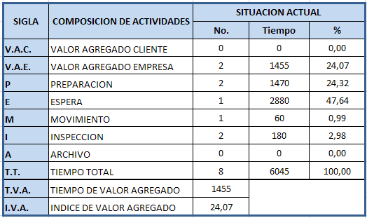
SITUACIÓN ACTUAL PROCESO DE COMPRA DE MEDICINAS
Análisis de Valor Agregado
Diagrama de Flujo

Slide 26
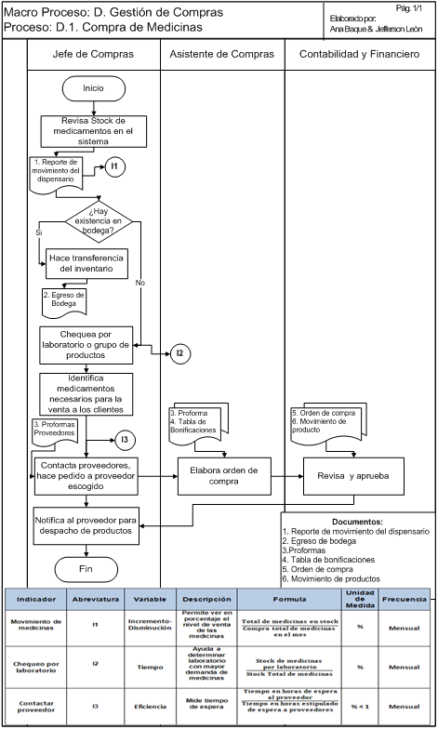
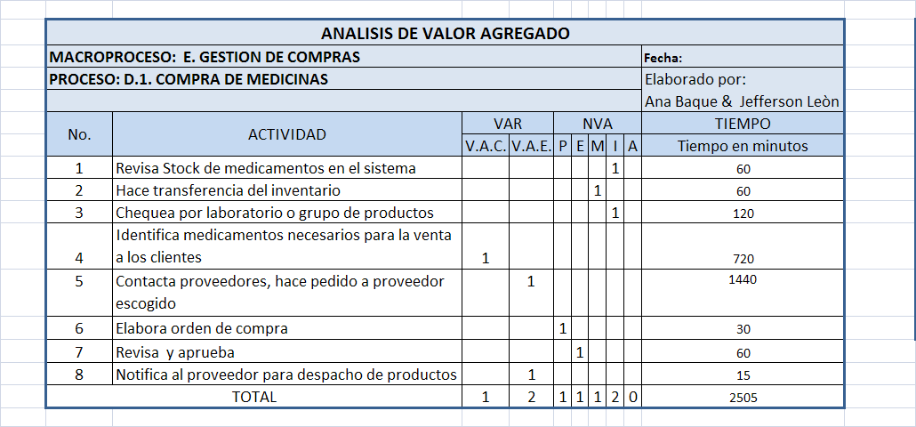
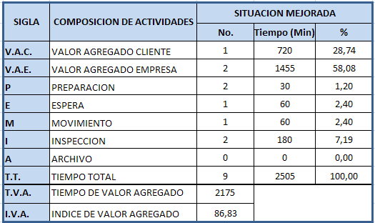
SITUACIÓN MEJORADA PROCESO DE COMPRA DE MEDICINAS
Análisis de Valor Agregado
Diagrama de Flujo

Slide 27
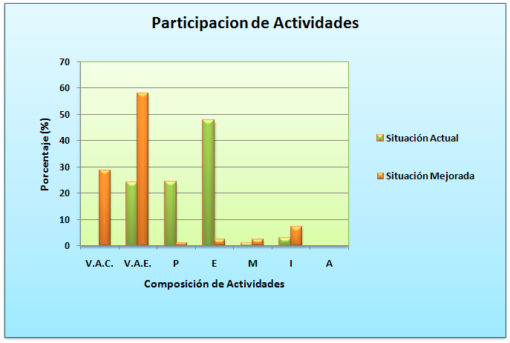
      Estadística comparativa situación actual y situación mejorada del proceso de Compra de Medicinas

Slide 28
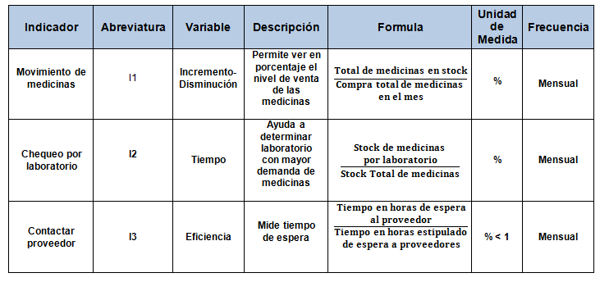
      Indicadores de Gestión Propuestos para el Proceso de Compra de Medicinas

Slide 29
Identificación de causas y mejora de un problema mediante la implementación de Ishikawa.
Problemática
Para explicar cómo se usa está herramienta, escogimos el proceso de compra de medicinas. Dicho proceso no se realiza en el tiempo adecuado y por ello la farmacia y la bodega en ocasiones no tienen las medicinas que los clientes requieren.

Slide 30
      Identificación de las Causas

Slide 31
      Acciones de Mejora

Slide 32
      Acciones de Mejora

Slide 33
Selección de las acciones de mejora a implementar
Para la autorización a destiempo se selecciona la siguiente acción:
Que la autorización la realice el departamento de contabilidad y financiero, verificando consistencia de la orden de compra, de esta manera se agilita el proceso de compra de medicinas.
Para causa de mucho tiempo de espera de los proveedores se selecciona las siguientes acciones:
Estimar y estipular como política un tiempo de espera de respuesta y visitas de proveedores.
Reunión con proveedores en determinadas fechas del mes, con el fin de hacer pedidos de medicamentos a medida que se requiera.

Slide 34
CONCLUSIONES
La situación actual del dispensario no tiene debidamente identificados los procesos que realizan, por lo que la gestión de estos no se da con total eficiencia.
El direccionamiento estratégico actual necesita retroalimentación y cambios a medida que pase el tiempo o este cambie sus expectativas.
El direccionamiento estratégico que se propone permitirá a todos los involucrados en la Gestión del Dispensario trabajar hacia el logro de un fin, comprometidos y siendo responsables de las actividades que realicen.
La Cadena de valor ayuda en la determinación y entendimiento de los procesos claves y de apoyo.

Slide 35
CONCLUSIONES
El Mapa de proceso presenta los procesos de manera sistemática que se realizan empezando por las necesidades del cliente y terminando en la satisfacción del mismo.
El determinar los procesos críticos (de mayor contribución) para el dispensario permite hacer mejoras en estos mediante un análisis de valor agregado con el fin de reducir los tiempos de ciclo y hacerlos más eficientes. Los procesos críticos son: Atención a pacientes (C.1), Compra de Medicinas (D.1), Compra de Insumos (D.2).
Los indicadores de gestión propuestos permiten medir la eficiencia de los procesos y poder tomar de cisiones en base a los resultados que de estos se desprendan.

Slide 36
CONCLUSIONES
Al implementar el diagrama de Causa-Efecto (Ishikawa) para determinar las causas de un problema, da una visión más amplia de donde atacar dicho problema y darles solución de acuerdo a la jerarquización de las causas del mismo.
El Manual de Procesos presenta la estandarización de cada uno de los procesos en el cual informa de las diferentes actividades que se realizan, quienes son los responsables de las mismas y la manera en que deben hacerse, lo que hará que haya un mejor desempeño en las labores del dispensario.
Con la implementación del sistema de gestión por procesos mejorara significativamente la productividad para la organización ya que se direcciona en agregar mayor valor a la empresa y a los clientes, ya que son su razón de ser.

Slide 37
RECOMENDACIONES
Se recomienda implementar el direccionamiento estratégico propuesto, y hacer retroalimentación del mismo a medida que se vayan cumpliendo los objetivos o metas esperadas.
Se sugiere capacitar al personal del dispensario en lo que respecta a direccionamiento estratégico y gestión por procesos para que en conjunto con la dirección administrativa trabajen para el logro de los objetivos y la satisfacción de los clientes.
Es necesario que a medida que crezca la organización y aumenten sus actividades se retroalimente el manual de procesos, para que este actualizado en todo momento y sirva de guía en la capacitación de personal nuevo que labore en el dispensario.

Slide 38
RECOMENDACIONES
En base a los indicares propuestos, se recomienda evaluar la eficiencia de los procesos con el fin de obtener resultados, que ayuden en la toma de decisiones para ver qué actividades se pueden mejorar y que ayuden al buen desempeño de sus labores.
Se sugiere considerar las mejoras que se hicieron a los procesos de: Atención a pacientes (C.1), Compra de Medicinas (D.1), Compra de Insumos (D.2), ya que ayudarán a mejorar el desempeño de dichos procesos.
En el proceso de Atención a pacientes (C.1), se recomienda que el ingreso de datos de los pacientes en caso de ser nuevos, se dé en su totalidad en el momento que el usuario paga por la atención médica, y así el médico atenderá directamente su requerimiento y disminuirá el tiempo de ciclo.

Slide 39
RECOMENDACIONES
En el proceso de Compra de Medicinas (D.1), se recomienda que la aprobación de las órdenes de compra las haga el área de contabilidad y financiero, de esta manera se optimiza tiempo, y la realización del proceso será más eficiente, esto hará que la farmacia y el centro de distribución tengan las medicinas requeridas por los clientes.
En el proceso de Compra de Insumos (D.2), se recomienda que la aprobación de las órdenes de compra las haga el área de contabilidad y financiero, de esta manera se optimiza tiempo, y la realización del proceso será más eficiente, esto permitirá que el área de enfermería cuente con insumos suficientes para realizar su labor, y la demanda esto es mucha ya que una atención importante para los clientes.
Finalmente se sugiere implementar Ishikawa como una herramienta de ayuda para la identificación de causas y mejoras de problemas que se puedan dar en el desarrollo de los procesos.

Slide 40
GRACIAS

